Slide 1
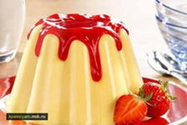
Портрет словарного слова ПУДИНГ
Автор Шницарь Нинель
Ученица 6А класса
МБОУ СОШ с УИОП
г. Салехарда ЯНАО

Slide 2
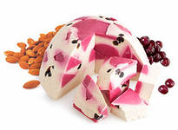
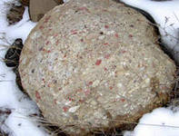
Из известных словарей Словарь Даля
1) м. англ. тертый хлеб, с разными приправами, сваренный в узле или мешке в один ком. Пудинговый десерт, лимонной пудинг. Но как ни странно:
2) Горн. камень, слежавшийся из кремнистых галек и отверделой в одно целое связки. Пудинговый камень, то же. Пудинговая подлива, печь из пудинга.

Slide 3
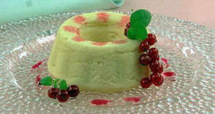
Словарь Ожегова
п’удинг, -а, м. Запеканка из крупы, мучных изделий, творога с фруктами, сладостями или иными приправами. Сухарный пудинг. Яблочный пудинг.

Slide 4
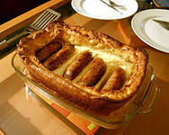
Этимология слова
слово "пудинг" происходит от другого латинского слова (boudin), что в переводе означает маленькая колбаска. Следовательно, это доказывает, что ранее пудингом называли вовсе не сладость, поскольку в его состав входило мясо. Хотя современные англичане до сих пор различают обычный пудинг и рождественский пудинг, большинство из нас ассоциируют это слово со сладким десертом.

Slide 6
Разбор слова.
Н. ф.- Пудинг
Сущ. 2 скл., неодуш., нариц., м.р.,
ед. ч., И.п.
,
Пудинг ( п у д и н к)- 6 б., 6 зв.
П- согл., глух., твёрд.
У- гласн., ударн.
Д- согл., звонк., мягк.
И- гласн., безуд.
Н- согл., звонк., твёрд., сонорн.
К- согл., глух., твёрд.

Slide 7
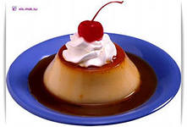
Синонимы и антонимы
1)запеканка, блюдо, тертый хлеб, тесто из муки, яиц и масла.
Также есть синонимы редко употребляющиеся в речи..
2) чугунная болванка, толстое, расплывшееся, лишенное выражения лицо, глупая голова.
Но антонимов это слово не имеет

Slide 8
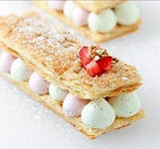
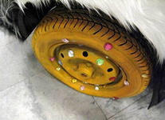
Рифмовка
Пудинг- фрутинг, рейтинг, тюнинг…

Slide 9
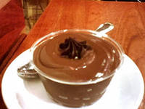
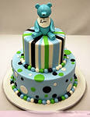
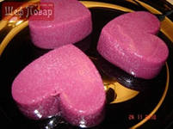
Проверка
1)В обобщении что такое пудинг?
2)Какого сочетания не может быть ? а) сытный пудинг б) творожный пудинг в)пудинговый камень г)пудинговое железо
3)С какого языка к нам пришло слово пудинг?
а) американский б) турецкий
в) латинский г) русский
4) У этого слова больше синонимов или антонимов?
5) Что из этого не является пудингом?

Slide 10
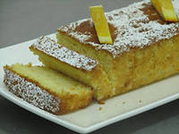
Спасибо за внимание

